Slide 1
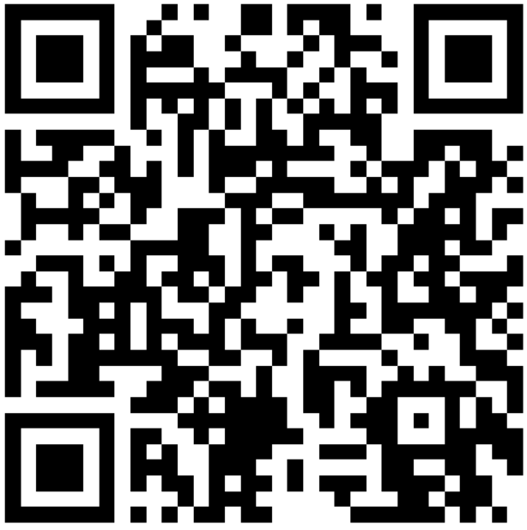
Open Science, Open Education...
Education ouverte et libre, Science ouverte, Ressources éducatives libres…
MALTT, 17 septembre 2024
Barbara Class
Que mettez-vous derrière ces concepts / valeurs / pratiques ?
Partagez avec qqs mots clés! https://app.wooclap.com/QURFSC

Slide 2
Cheminement
L’ouvert et le libre: survol historique et conceptuel
2006: EduTechWiki
Moyen-Age, 1950, 1960-70 et 1990
1998: une année déterminante
L’ouvert et le libre pour un-e étudiant-e
Ressources éducatives libres
La science ouverte à l’UNIGE
La science ouverte: un levier épistémique (UNESCO)
Créons une utopie sobre, numérique, « nature », libre et ouverte!

Slide 3
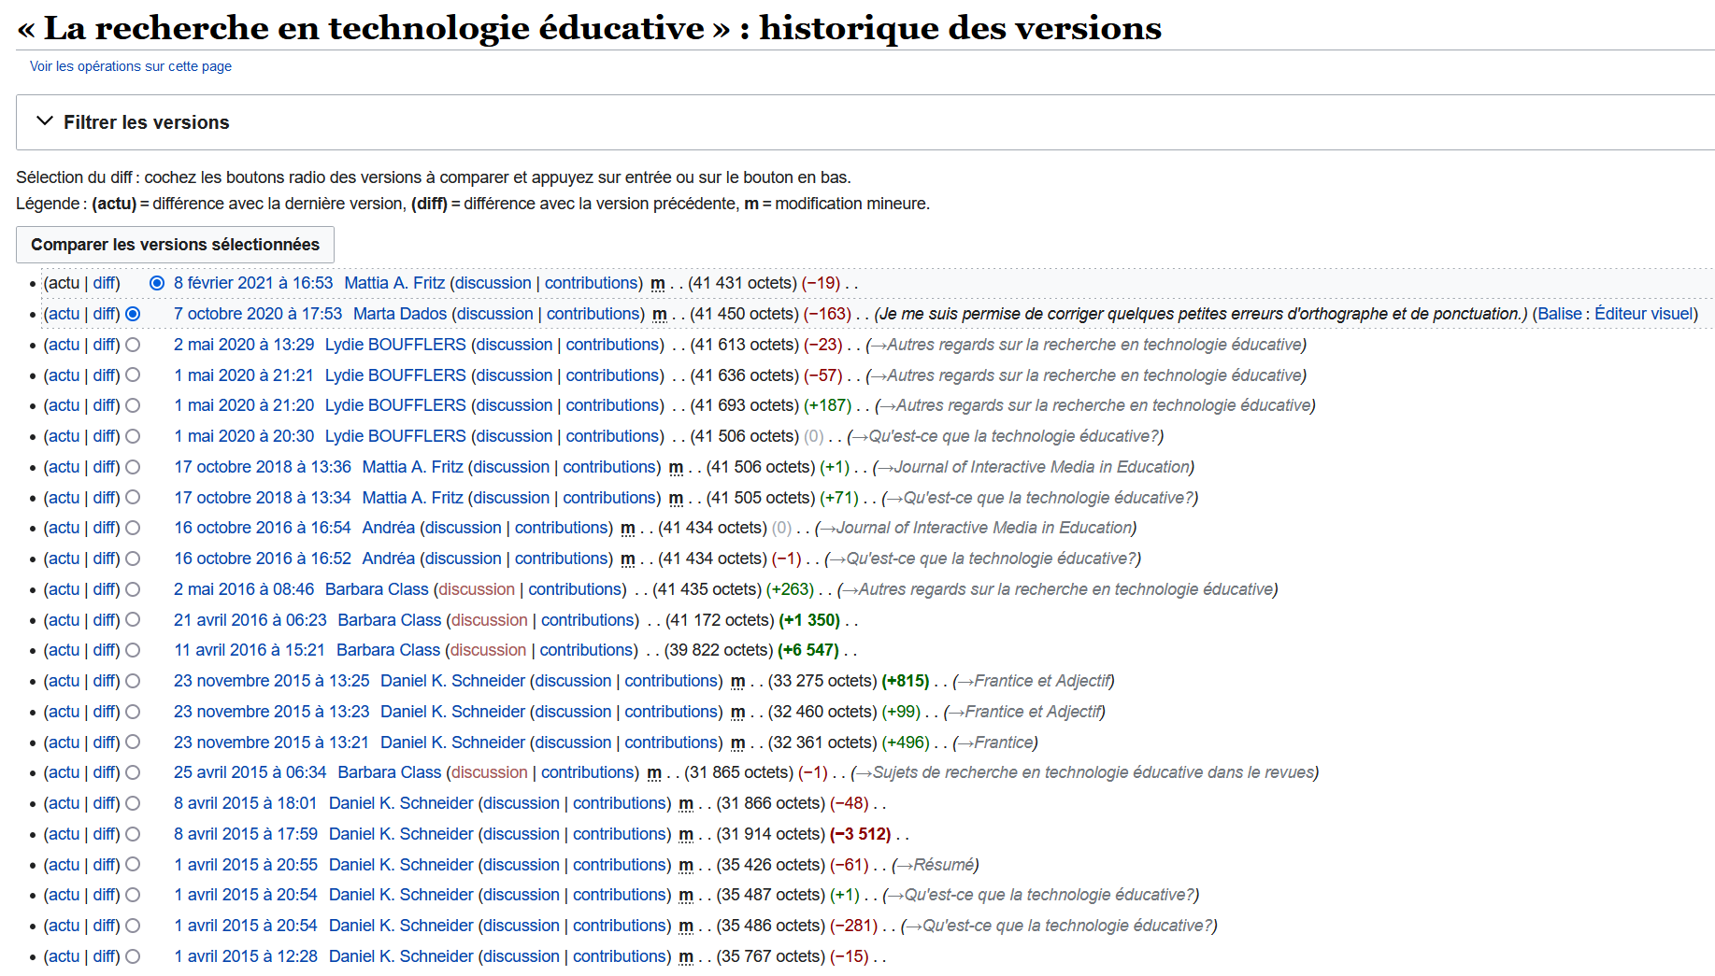
EduTechWiki:
Daniel Schneider, 2006, https://edutechwiki.unige.ch/
Chaque version est disponible
https://cft.vanderbilt.edu/guides-sub-pages/wikis/
Co-écrire
https://edutechwiki.unige.ch/fmediawiki/index.php?title=La_recherche_en_technologie_%C3%A9ducative&action=history

Slide 4
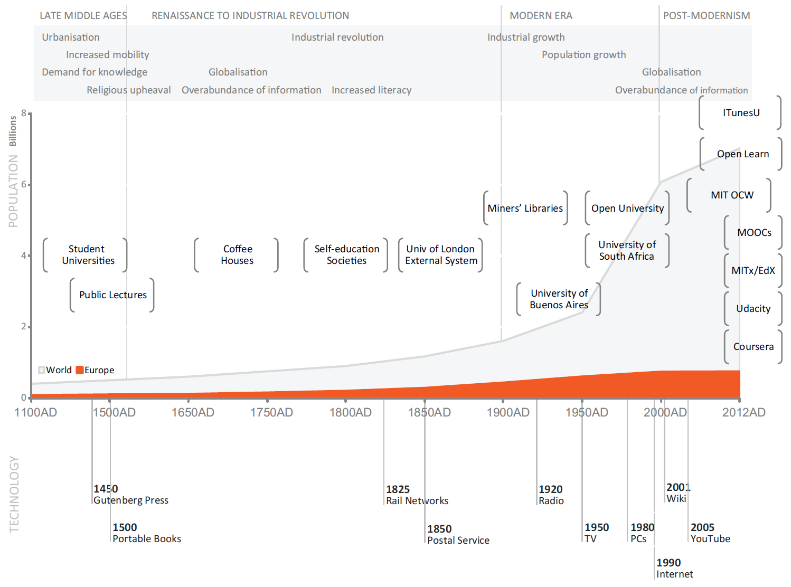
University of
Bologna
1088: Univeristé de Bologne
Peter & Deimann, 2013

Slide 5
Le modèle de l’Université de Bologne
Décentralisé
University of Bologna
Foundation – student led. Teaching focused.
Bologna model
Does not exist anymore.
Only Paris model
Concept of «open society» introduced
Henri Bergson, Les Deux sources de la morale et de la religion
Sorbonne declaration
France, Italy, Germany, UK. Common frame of reference
1088
1150
1500
1809
1932
1945
1998
1999
University of Paris
Foundation – faculty led. Teaching focused.
University of Berlin
Von Humboldt model Teaching & research
«Open society»
Karl Popper, The Open Society and its Enemies
Bologna Process
29 European countries European Higher Education Area
Centralisé
(Dé)centralisé
De Meulemeester, 2011; Scott, 2006; Wagenaar, 2022

Slide 6
1950: Début de l’informatique
« Science du traitement rationnel et automatique de l’information ;
l’ensemble des applications de cette science »
https://www.dictionnaire-academie.fr/article/A9I1219
Codes et logiciels mis dans le domaine public en accord avec les principes d’ouverture et de partage des savoirs des universités
https://en.wikipedia.org/wiki/History_of_free_and_open-source_software
https://en.wikipedia.org/wiki/File:Cc-public_domain_mark_white.svg
https://creativecommons.org/share-your-work/cclicenses/

Slide 7
1960/70: Conceptualisation de modèles d’éducation décentralisés
Illich,I. (1971). Deschooling society
Freire, P. (1968). Pédagogie des opprimés
…
Barth, R. & Rathbone, C. (1971). A Bibliography of Open Education
https://en.wikipedia.org/wiki/Deschooling_Society
https://fr.wikipedia.org/wiki/P%C3%A9dagogie_des_opprim%C3%A9s
https://fr.wikipedia.org/wiki/P%C3%A9dagogie_des_opprim%C3%A9s
Décentralisé / projet de société
réseaux d’apprentissage, autonomie et responsabilité de l’apprenant-e, P2P, apprentissage tout au long de la vie, etc.

Slide 8
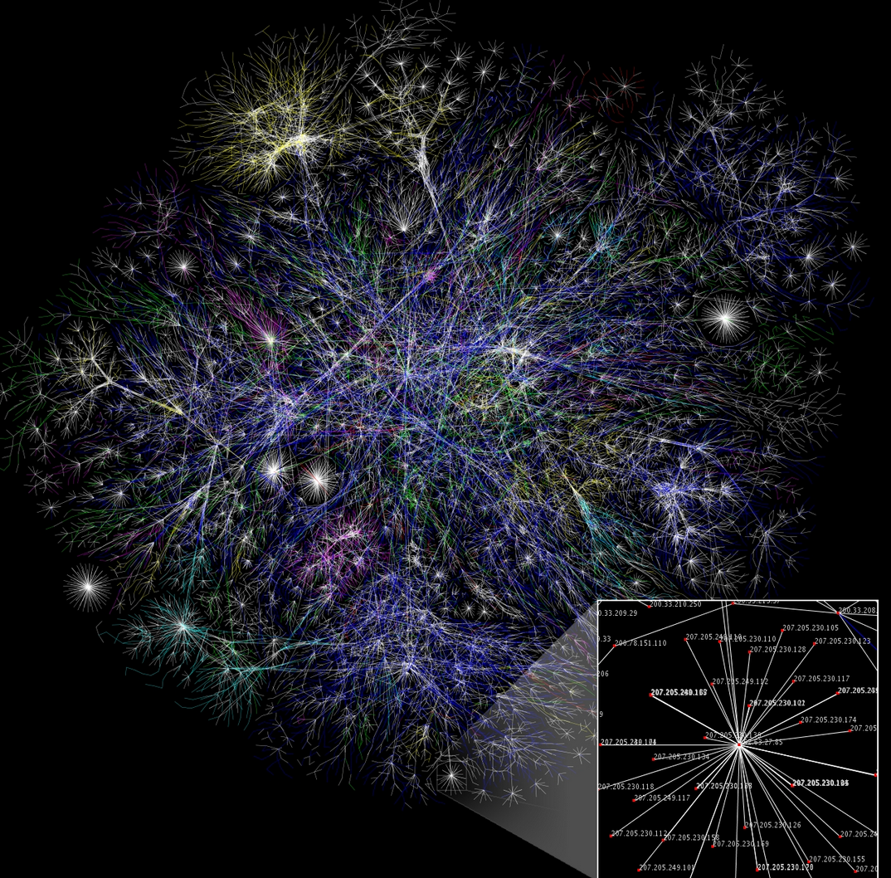
1990: Web crée au CERN. LA technologie qui permet d’implémenter ces modèles conceptuels
Collaboration
Compassion
Créativité
Objectif:
échanger entre chercheurs du monde entier
https://home.cern/science/computing/birth-web
Berners-Lee, 2024
Décentralisé
https://en.wikipedia.org/wiki/Computer_network#/media/File:Internet_map_1024.jpg

Slide 9
Le décentralisé comme culture sociale et organisationnelle
Processus de développement incrémental, décentralisé et collaboratif
Production par les pairs orientée par le bien commun
Formes de gouvernance par les pairs
Productions relevant du domaine public ou copyleft
EduTechWiki s’inscrit dans cette culture… économie circulaire des savoirs et apprentissage
Peters, 2016, p. 11
Schneider & al., 2019

Slide 10
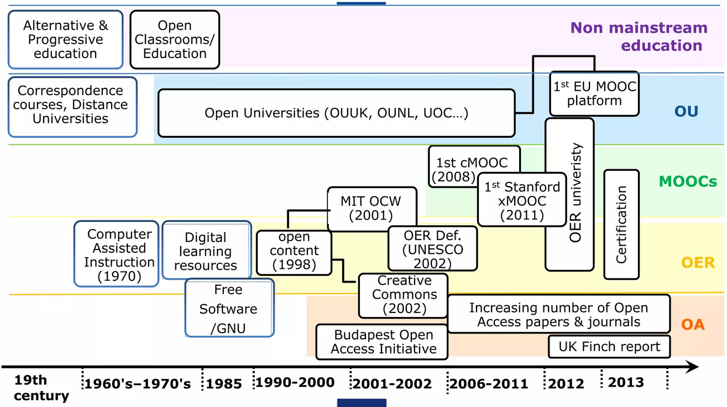
Entrelacement des différentes formes d’Open
Punie, 2014
Peters, 2016, pp. 10-11
https://edutechwiki.unige.ch/en/MOOC

Slide 11
1998: Une année déterminante
Le mouvement du logiciel libre, Free software (le décentralisé comme culture sociale) se divise avec la création d’un mouvement Open Source (le décentralisé comme méthode de développement).
Décentralisé | Centralisé
Organisme social intégré | Ressource
Relationnel, orienté connexion | Transactionnel, orienté objet
Libertés | Droits
Mouvement social (Free software) | Méthode (Open Source)
Bollier, 2024; Leonelli, 2023; Peters, 2016

Slide 12
1998: Déclaration de la Sorbonne
1999: Réforme de Bologne
Projet humaniste pour construire l’Europe par le savoir et l’union dans la formation
Société de la connaissance
Mobilité
ECTS
Bachelor
Master
Doctorat
Du prestige à l’excellence (critère mesurable)
=> Compétition / « marché de l’enseignement supérieur »
https://www.unige.ch/lejournal/analyse/printemps-2024/bologne/felouzis/
https://www.sbfi.admin.ch/sbfi/fr/home/he/hautes-ecoles/processus-de-bologne.html

Slide 13
L’ouvert et le libre pour un-e étudiant-e
Education / Apprentissage / Recherche
Ressources Educatives Libres (5R, trouver une REL, se former)
Contribuer à EduTechWiki !
La science ouverte à l’UNIGE
La science ouverte et la justice épistémique (UNESCO)

Slide 14
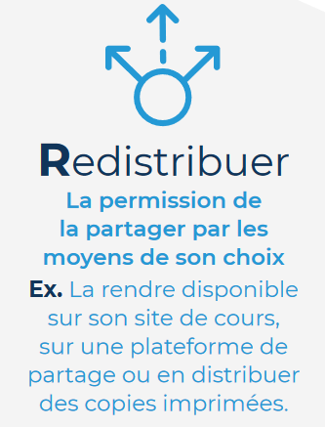
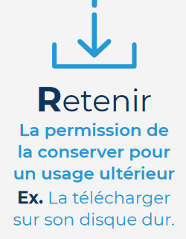
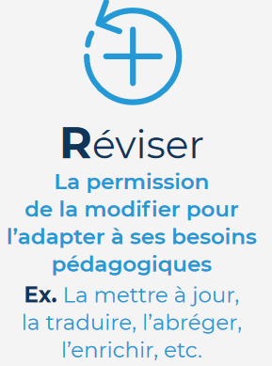
Les 5 R des Ressources Educatives Libres (REL)
David Wiley: https://opencontent.org/definition
https://fabriquerel.org/wp-content/uploads/2020/06/REL-5R-fabriqueREL.pdf

Slide 15
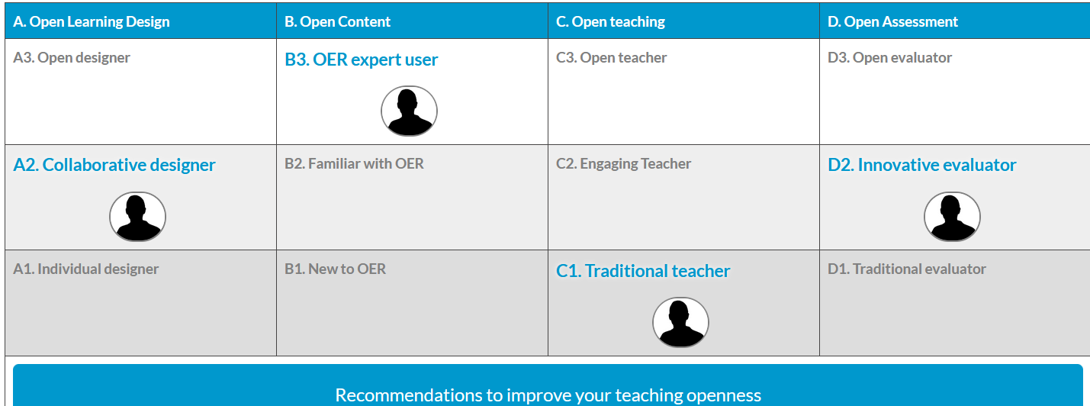
Des ressources aux pratiques
Pas évident de trouver une REL…
Explorer depuis ces liens: https://edutechwiki.unige.ch/en/Open_educational_resources
Initiation aux REL et aux pratiques éducatives ouvertes:
https://edutechwiki.unige.ch/fr/Cours-initiation-edu-ouverte#Activit%C3%A9s_et_ressources
Auto-évaluer ses pratiques ouvertes et libres en tant qu’enseignant-e: http://rd.unir.net/pub/oef/login.php
=> Vous pouvez l’utiliser en détournant l’outil!
EduTechWiki !

Slide 16
La science ouverte à l’UNIGE
Une charte
Des formations
https://archive-ouverte.unige.ch
https://www.unige.ch/openscience/
https://yareta.unige.ch/
Charte SO UNIGE
Accès libre aux publications scientifiques, méthodologies et données de recherche
Démocratisation de l’accès au savoir
Collaboration
Qualité

Slide 17
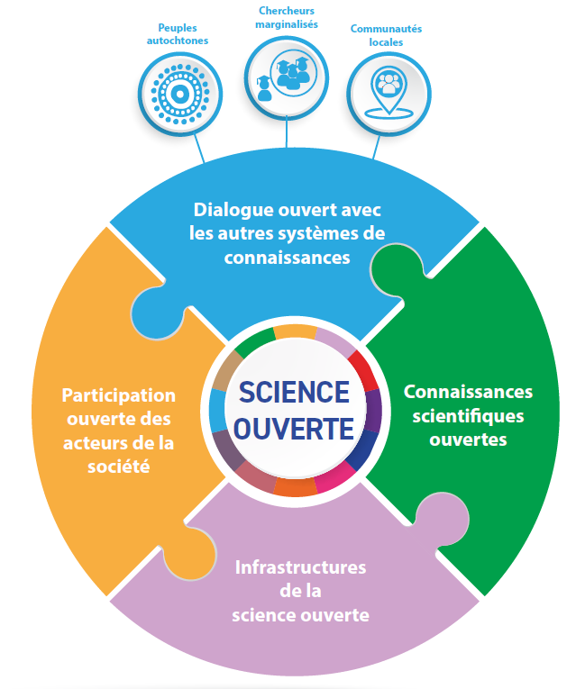
La science ouverte: levier vers une justice épistémique?
Ubuntu: survie, solidarité, compassion, respect, dignité
2021
Ngubane & Makua, 2021
Êtres vivants
Esprits
Sumak Kawsay (buen vivir): relation, complémentarité, correspondance, réciprocité, cyclité
Cuestas-Caza, 2022
Plantes
Minéraux
Etoiles
https://unesdoc.unesco.org/ark:/48223/pf0000379949_fre

Slide 18
Merci pour votre attention :)
Questions ?

Slide 19
Références
Bollier, D. (2024). Challenges in Expanding the Commonsverse. International Journal of the Commons. https://doi.org/10.5334/ijc.1389
Cuestas-Caza, J. (2022). Sumak Kawsay is not Buen Vivir. Alternautas, 5(1). https://doi.org/10.31273/alternautas.v5i1.1070
De Meulemeester, J.-L. (2011). Quels modèles d’université pour quel type de motivation des acteurs ? Une vue évolutionniste. Pyramides, 21, 261-289. http://journals.openedition.org/pyramides/804
Leonelli, S. (2023). Philosophy of Open Science. Cambridge University Press. https://doi.org/10.1017/9781009416368
Ngubane, N., & Makua, M. (2021). Ubuntu pedagogy – transforming educational practices in South Africa through an African philosophy: from theory to practice. Inkanyiso: Journal of Humanities and Social Sciences, 13(1). https://www.ajol.info/index.php/ijhss/article/view/212332
Peter, S., & Deimann, M. (2013). On the role of openness in education: A historical reconstruction. Open Praxis, 5(1), 7-14. https://doi.org/10.5944/openpraxis.5.1.23
Peters, M. A. (2016). Scientific Communication and the Open Society: The Emerging Paradigm of “Open Knowledge Production”. In M. A. Peters (Ed.), Encyclopedia of Educational Philosophy and Theory (pp. 1-14). Springer Singapore. https://doi.org/10.1007/978-981-287-532-7_415-1
Pomerantz, J., & Peek, R. (2016). Fifty shades of open. First Monday, 21(5). https://doi.org/10.5210/fm.v21i5.6360
Punie, Y. (2014). Open Education 2030: Towards new models of learning, teaching and organising. EADTU. https://www.slideshare.net/EADTU/open-education-2030-42824946?from_action=save%3Ffrom_action%3Dsave%3Ffrom_action%3Dsave
Schneider, D., Szilas, N., Da Costa, J., Class, B., & Wang Szilas, J. (2019). Towards a circular economy of learning environments. EdMedia + Innovate Learning, Amsterdam, Netherlands.
Scott, J. C. (2006). The Mission of the University: Medieval to Postmodern Transformations. The Journal of Higher Education, 77(1), 1-39. https://doi.org/10.1080/00221546.2006.11778917
Sterling, S. (2021). Concern, Conception, and Consequence: Re-thinking the Paradigm of Higher Education in Dangerous Times [Original Research]. Frontiers in Sustainability, 2. https://doi.org/10.3389/frsus.2021.743806
Sterling, S. (2024). Learning and Sustainability in Dangerous Times: The Stephen Sterling Reader. Agenda Publishing. https://doi.org/10.2307/jj.13473649
Vergnioux, A. (2011). Liberté. Le Télémaque, 39(1), 17-30. https://doi.org/10.3917/tele.039.0017
Wagenaar, R. (2022). The Myth of Power: Governing Reform in the Bologna Process of Higher Education. In M. Klemenčič (Ed.), From Actors to Reforms in European Higher Education: A Festschrift for Pavel Zgaga (pp. 45-63). Springer International Publishing. https://doi.org/10.1007/978-3-031-09400-2_4

Slide 20
Activité

Slide 21
24 heures de la vie d’un-e étudiant-e
Objectif et livrable:
Créer un narratif utopique en groupe de 3-4 personnes (30 mn)
Décrire 24h de la vie d’un-e apprenant-e
Contraintes:
Contexte: apprentissage
Ni techno-solutionniste, ni techno-figé
Public: universitaire
Temporalité: dans 20 à 30 ans
Rôle des encadrant-es: vous défiez autour de trois thématiques
Nicolas: numérique
Barbara: liberté, ouverture, bien commun
Mise en commun (5mn par groupe)
Discussion (30mn)

